Slide 1
Troisième Patrons et volumes
M. FELT

Slide 2
Patrons et volumes
Objectifs:
Patron.
Calcul de distance.
Optimisation.

Slide 3
Activité:

Slide 4
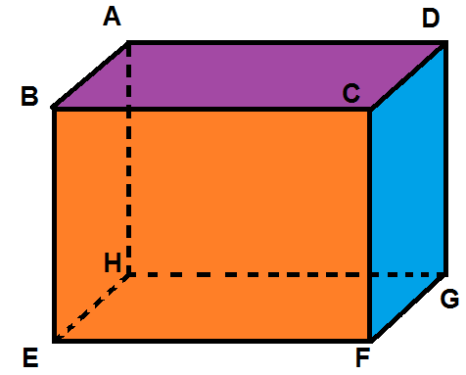
Patrons:
7 cm
5 cm
12 cm

Slide 5
Patrons:

Slide 6
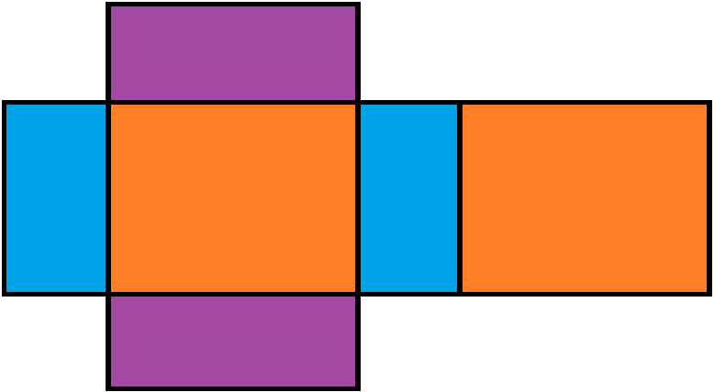
Patrons:
A
D
B
C
D
E
F
G
H
G

Slide 7
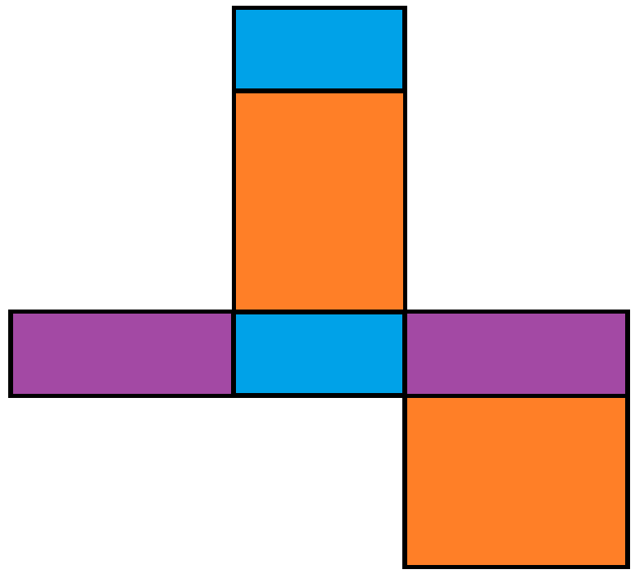
Patrons:
B
E
A
H
A
D
G
H
B
C
F
E
C
B

Slide 8
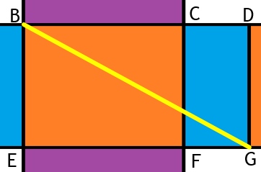
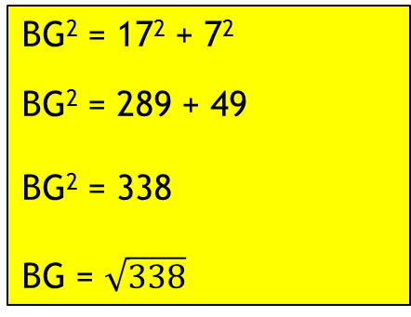
1ER cas:
B
C
D
BG² = 17² + 7²
BG² = 289 + 49
BG² = 338
BG = $\sqrt{338}$
E
F
G

Slide 9
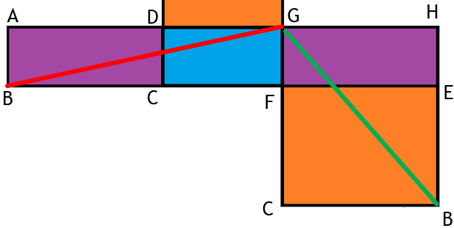
2ème et 3ème cas:

Slide 10
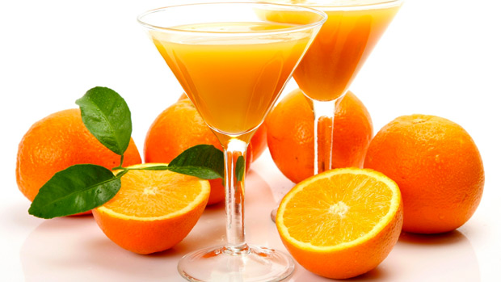
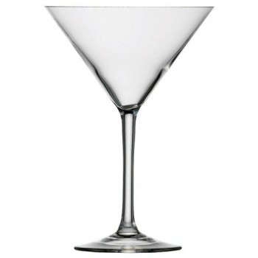
Les verres

Slide 11
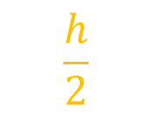
Le verre à moitié plein…
$$r$$
$$h$$
$$\frac{h}{2}$$
Hauteur du verre $= h$
Rayon du cercle $= r$
Quelle est la proportion entre le verre plein, et le verre « à moitié plein » ?

